Slide 1

Príncipios de Projeto OO
Prof. Marcelo Maia

Slide 2
Padrões de Projeto Programas Orientados a Objetos
Nome do padrão
Problema: quando aplicar o padrão? Descreve o problema e seu contexto.
Solução: elementos que definem o projeto, seus relacionamentos, responsabilidades e colaborações. É como um “template”que pode ser usado em várias situações.
Consequências são resultados e trade-offs (compromissos) de se aplicar os padrões. Relacionadas aos trade-offs de espaço e tempo. Como o reúso é um fator importante as consequências incluem o impacto na flexibilidade, estensibilidade e portabilidade do sistema.
Fonte: GoF

Slide 3
Fábrica Abstrata Ponto de vista do cliente
ESTATICAMENTE
Fábrica de Carro
public Carro fabricaCarro();
Carro

Slide 4
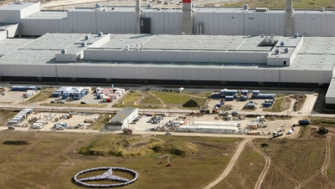
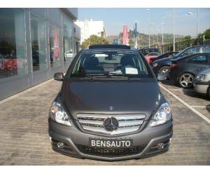
Fábrica Abstrata Ponto de vista do cliente
DINAMICAMENTE
Fábrica Mercedes
Carro Mercedes

Slide 5
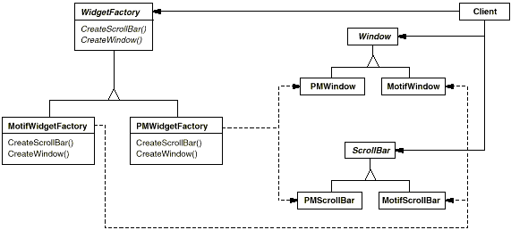
Fábrica abstrata
Provê uma interface para criar família de objetos relacionados ou dependentes entre si, sem especificar suas classes concretas
Fonte: GoF

Slide 6
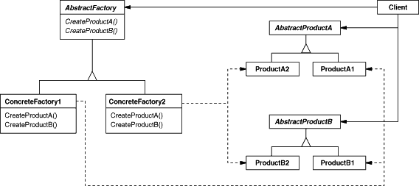
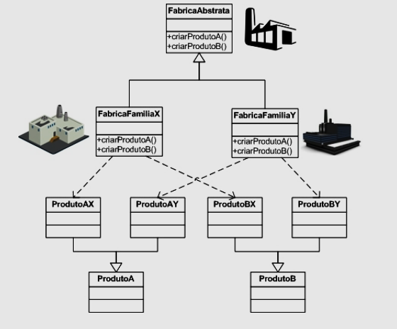
Fábrica abstrata
Provê uma interface para criar família de objetos relacionados ou dependentes entre si, sem especificar suas classes concretas

Slide 7
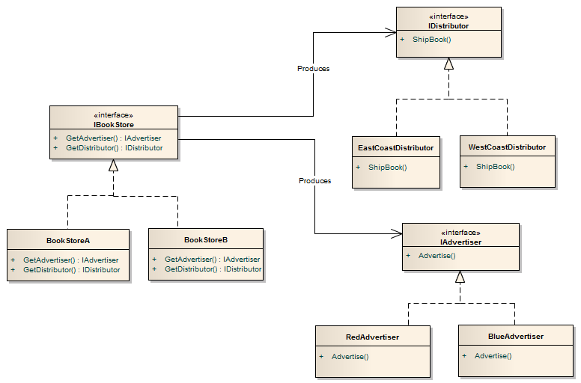
Fábrica abstrata

Slide 8
Fábrica abstrata
public enum CustomerLocation { EastCoast, WestCoast
class Program { static void Main(string[] args) { IBookStore storeA = new BookStoreA(CustomerLocation.EastCoast); Console.WriteLine("Book Store A with a customer from East Coast:"); shipBook(storeA); advertise(storeA); IBookStore storeB = new BookStoreB(CustomerLocation.WestCoast); Console.WriteLine("Book Store B with a customer from West Coast:"); shipBook(storeB); advertise(storeB);
}
//**** client code that does not need to be changed *** private static void ShipBook(IBookStore s) { IDistributor d = s.GetDistributor();
d.ShipBook(); }
//**** client code that does not need to be changed *** private static void Advertise(IBookStore s) { IAdvertiser a = s.GetAdvertiser(); a.Advertise();
}
}

Slide 9
Fábrica abstrata ... Relembrando
Provê uma interface para criar família de objetos relacionados ou dependentes entre si, sem especificar suas classes concretas
Vários Produtos Abstratos

Slide 10
Fábrica abstrata ... Relembrando
Provê uma interface para criar família de objetos relacionados ou dependentes entre si, sem especificar suas classes concretas
Um Produto Abstrato
Um Método Fábrica

Slide 11
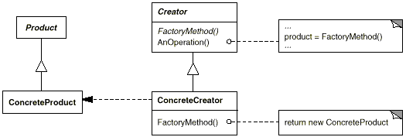
Método Fábrica

Slide 12
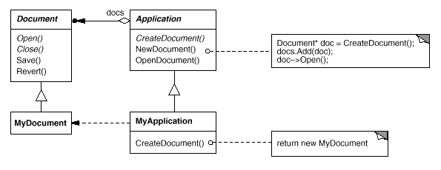
Método Fábrica

